Slide 1
ПОДЕЛКИ ИЗ БУМАГИ «ОРИГАМИ»
ВЫПОЛНИЛА
ВОСПИТАТЕЛЬ МБДОУ д\с № 9
ЧАПЛЫГИНА ИННА ВАСИЛЬЕВНА
г. Новый Оскол
2012

Slide 2
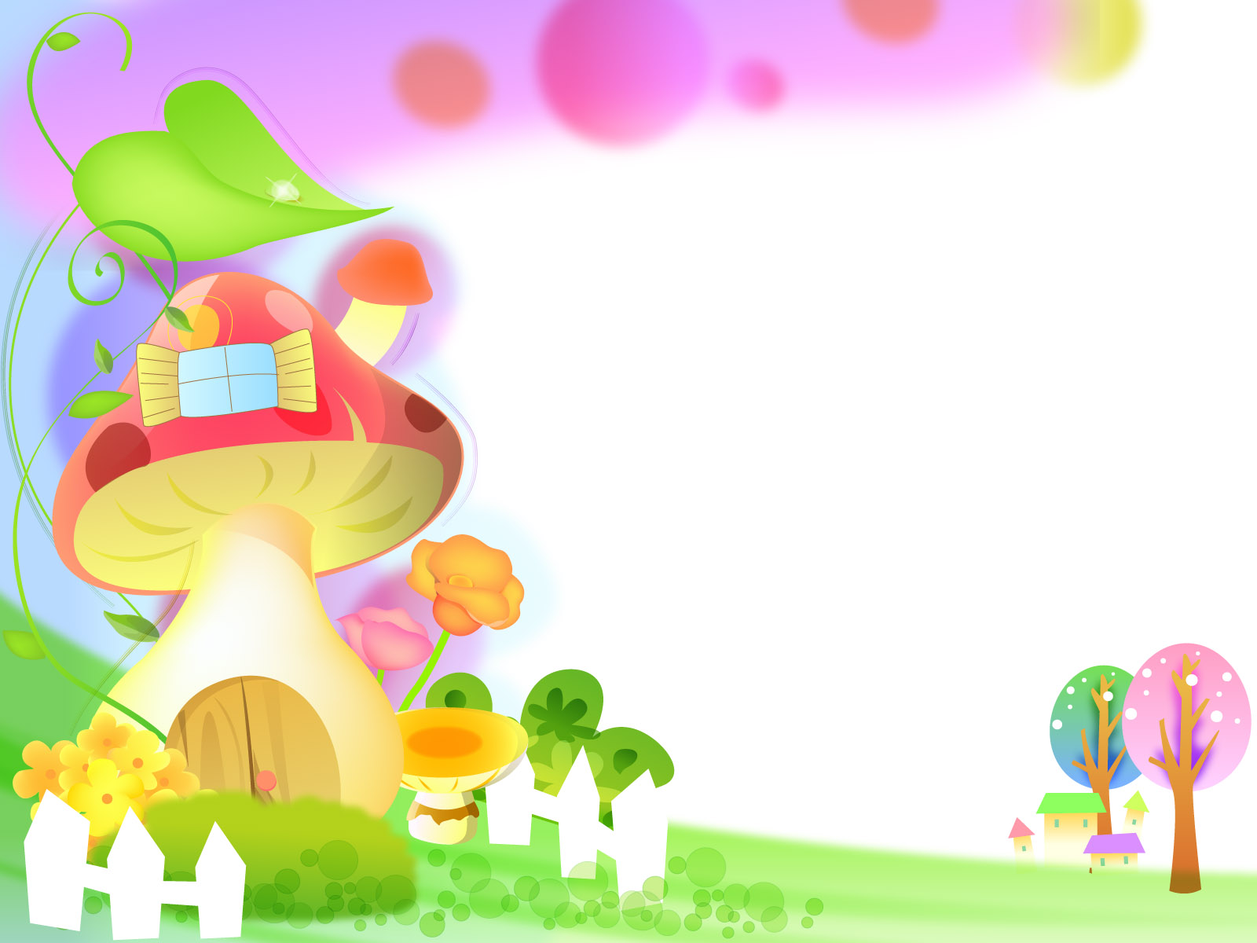
"Как легко развить мелкую моторику руки, усидчивость, концентрацию и внимание ребенка"
Ребенок научится правильно читать схемы и разбираться в условных обозначениях при сборке оригами;
Освоит базовые формы оригами и потом с лёгкостью сможет их повторить;
Сложит свои первые бумажные шедевры;
Узнает, какие существуют виды оригами, и чем
они отличаются;
Научится собирать модульное Оригами;
Легко и непринужденно постигнет основы сложного моделирования и научится делать более изобретательные и совершенные фигурки;
И многое, многое другое...
Шаг за шагом, от простых базовых форм до достаточно сложных и изысканных моделей ваш ребенок освоит искусство Оригами.

Slide 3
А вот что говорят психологи об Оригами:
Влияние занятий оригами на развитие мышления и интеллект изучали психологи Екатерина и Юрий Шумаковы. Они пришли к выводу, что такие занятия:
Повышают активность правого полушария мозга и уравновешивают работу обоих полушарий;
Активизируют творческое мышление;
Повышают уровень интеллекта в целом;
Повышают и стабилизируют на высоком уровне психоэмоциональное состояние;
Снижают тревожность и помогают легче адаптироваться к тяжелым ситуациям;
Улучшают двигательную активность рук, развивают моторику пальцев;
Улучшают память и глазомер;

Slide 4
ПОДЕЛКА СТАКАНЧИК

Slide 5
1. Согните квадрат по диагонали — верхний угол совместите с нижним.

Slide 6
2. Перед нами базовая форма «треугольник». Перегните левый нижний угол треугольника на себя вверх, чтобы он совпал с верхней стороной. Отметьте точку пересечения намеченной линии с боковой стороной. Разверните

Slide 7
3. Согните на себя к отмеченной точке правый нижний угол.

Slide 8
4. То же самое повторите с левым углом треугольника.

Slide 9
5. Отогните вниз на себя передний верхний треугольник.

Slide 10
6. Отогните вниз от себя задний верхний треугольник.

Slide 11
7. Раскройте от себя модель, сделайте ее объемной. Стаканчик готов.

Slide 12
Стаканчики можно сделать и цветными, в зависимости от их назначения
Эта поделка очень пригодится во время экскурсий, на прогулках, при сборе цветочных семян, при выращивании рассады

Slide 13
Спасибо

